Slide 1
Latihan Soal UTS
Pengukuran dan Alat Ukur
D4 Teknik Telekomunikasi
Jurusan Teknik Elektro
Politeknik Negeri Bandung

Slide 2
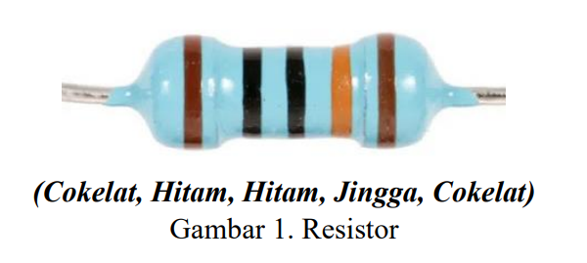
1. Berapakah nominal True Value dan rentang toleransi pada Resistor di bawah ini?

Slide 3
2. Didapatkan nilai arus yang terukur dalam suatu amperemeter digital yaitu 0.01 mA, Berapakah nilai arus tersebut apabila ditulis dalam satuan µA?

Slide 4
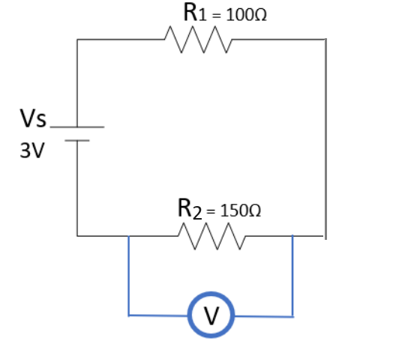
3. Berapakah nilai Tegangan pada R2 secara teori dan secara terukur apabila Rv = 150 ꭥ. Serta berapakah persentase errornya?

Slide 5
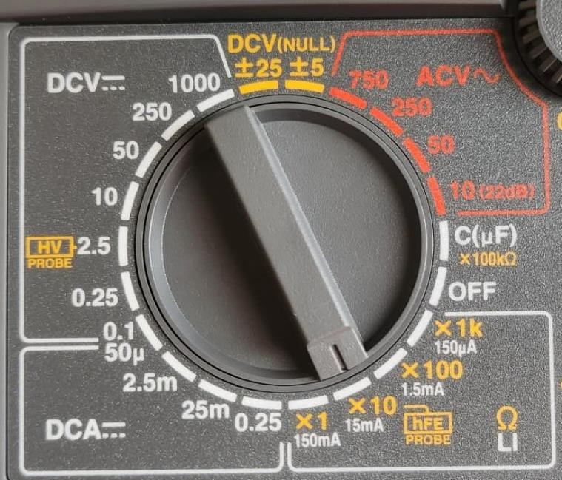
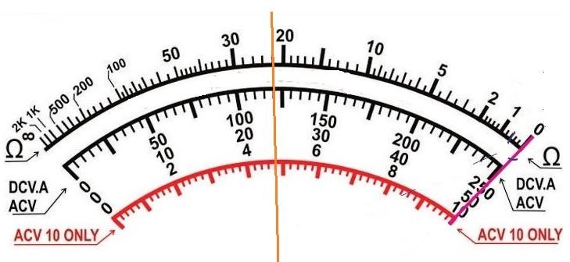
4. Diketahui hasil pengukuran Arus listrik menggunakan Amperemeter Analog memiliki hasil seperti pada penunjukan jarum pada gambar di bawah ini. Berapakah nilai arus yang terukur?

Slide 6
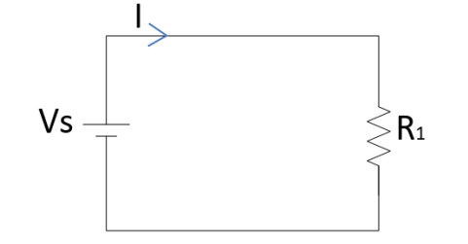
5. Berapakah nilai arus secara teori dan arus terukur dari rangkaian seperti pada Gambar disamping, apabila digunakan Amperemeter Analog yang memiliki Rsh = 10Ω dan Rm = 4,7 Ω untuk mengukur arus dengan Vs = 1,5V dan R1 = 100 Ω, serta berapa persentase errornya?

Slide 7
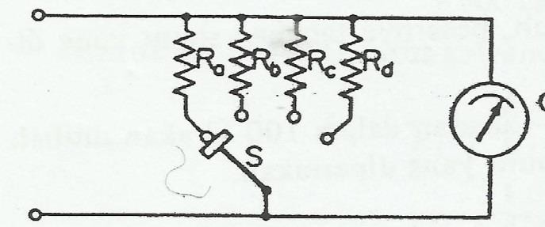
6. Berapakah nilai Rc dan Rd jika akan dibuat amperemeter sederhana seperti pada gambar dengan defleksi skala penuh sebesar 2.5mA memiliki hambatan dalam galvanometer sebesar 10 Ohm. Rc digunakan untuk mengukur arus dengan batas ukur 15mA, serta Rd digunakan untuk mengukur arus dengan batas ukur 5mA.

Slide 8
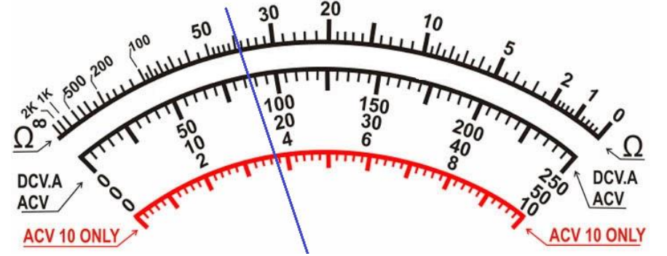
7. Didapatkan hasil pengukuran hambatan dengan menggunakan Ohmmeter Analog seperti pada Gambar dengan batas ukur pengali adalah 10, berapakah nilai hambatan tersebut dalam kΩ?

